Slide 1
Civil Szektor Témahét A Felelős Állattartás
2013. Március 11-14.

Slide 2
Téma
A Figyelem felhívása a FELELŐS ÁLLATTARÁSRA
Fontos az állatok védelme számunkra
Napjainkban felkapott téma→ Média
Fókusz→ Macskák Kutyák

Slide 3
Cél
Figyelemfelhívás a helyes állattartásra
Segítségnyújtás/kérés az állatotthonoknak és a nehéz sorsú állatoknak
→Facebook oldal készítése
- Helyes Állattarás Alappillérei
- Lehetőség munkára
- Adó 1%+Adomány
→Segítségnyújtás saját „tőkéből” (eledel, önkéntesség)

Slide 4
Kezdet
Megismerkedés a Civil Szervezetek felépítésével (Hét eleje)
→Célcsoport: Kisállattartók
→Hosszú távra tervezés
→Szlogen:
"Macskák és kutyák vigyázz nem buták, érző lények, ezt itt a lényeg, vigyázzál rájuk, mert mindent látunk!"

Slide 5
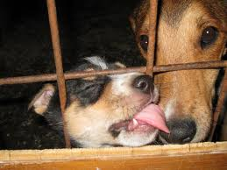
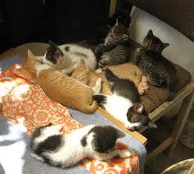
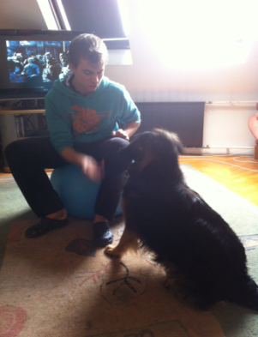
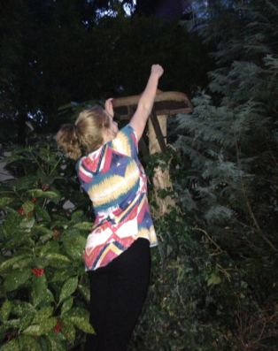
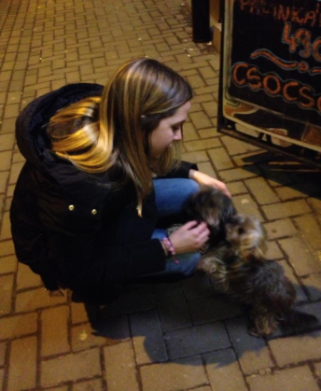

Slide 6
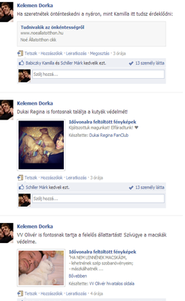
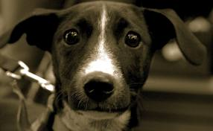
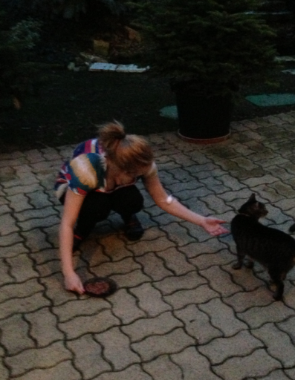

Slide 7
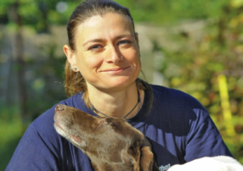
Interjú
Schneider Kinga
Noé Állatotthon Alapítvány Sajtós Munkatársa
Rákérdeztünk a legfőbb/gyakoribb problémákra
Érdeklődtünk az anyagiak iránt

Slide 8
Tények; Első Probléma
Emberek gyakran fénykép alapján választank kisállatot
Nem tudják, hogy fel vannak-e készülve
A fajta, ami megtetszett nekik megfelelő-e az ő életstílusukhoz
→ Döntés sem megalapozott

Slide 9
Helyes Állattartás
Boldog legyen: Az ÁLLAT, A GAZDI és családja, A SZOMSZÉDOK
Fontos: - Rendszeres orvosi vizsgálat (oltásbeadás, féreghajtás, ivartalanítás, kullancsvédelem és a chip beültetése)
- Helyes táplálkozás
- Elegendő mozgástér és mozgásidő
- Tisztántartás

Slide 10
Leggyakoribb sérülések
Elgázolt állatok
Más állatok általi támadás
Éheztetés, Bántalmazás
Kiskölykökkel való bánásmód

Slide 11
Miből Élnek?
Adományok
Adók 1%→ 80-90% az alapítvány fenntartása
Ha ezek nem lennének, az alapítvány is nehezen élne meg, nagyon.

Slide 12
Figyelem!
Ezért is kérünk mindenkit, hogy adójuk egy százalékával, vagy más pénzbeli vagy egyéb adományával segítsen egy állatotthont.

Slide 13
Plakátok

Slide 16
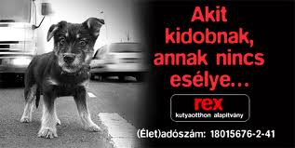

Slide 18
Hosszútávra tervezés
Nyáron→ Önkénteskedés
Évközben→ Utcai állatok etetése és a Facebook-os oldal terjesztése
Ha ma díjat nyerünk, akkor szétosztjuk állat otthonok között
Indulunk egy televíziós vetélkedőbe és a megnyert össze felét felajánljuk
„Ha mi már elkezdjük a jót, a világ jobb lesz.”

Slide 19
Köszönjük a figyelmet! Vigyázzanak az állatokra!
„A segítség büszkeség, a büszkeség boldogság, a boldogság elhanyagolhatatlan.”
Babiczky Kamilla
Kelemen Dóra
Szigeti Nóra
Szolga Dániel

